Slide 1
İNSAN İMMUNİT SİSTEMİ
Dr.Ahmetjan Polat

Slide 2
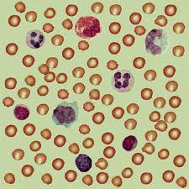
İnsan qenidiki hüjeyrilerdin bir kürünush

Slide 3
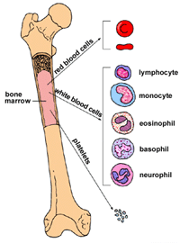
insanning sungigidiki ghol hüjeyriler , üzlüksiz türde her hil hüjeyrilerni ishlep chiqirdu, buning ichide qizil qan hüjeyrisi, aq qan hüjeyrili bar. Aq qan hüjeyrilirimu her hil türlerge bölündu.

Slide 4
Töwende köridighininglar, ashu songek yiligidiki ghol hüjeyriler teripidin ishlep chiqirilip, her hil alahidilikke sahip bolghan immunit sistem hüjeyriliri bolup, bular huddi Bir döletni; dölet mudapiye armiyisi , saqchi, biheterlik idarisi gha ohshash her hil özelllik we huquqqa ige organlar qoghdighandek, bularmu insan wujudini , her hil vurus, baktiriye ,zemburuh, rak hücersiri digenge ohshah insan hayatigha hewip yetkuzidighan ziyanliq amillardin vujutni qoghdaydu. İmmunint sistem hüjeyriliri her hil özelliklerge sahip bolgahn boludu.

Slide 5
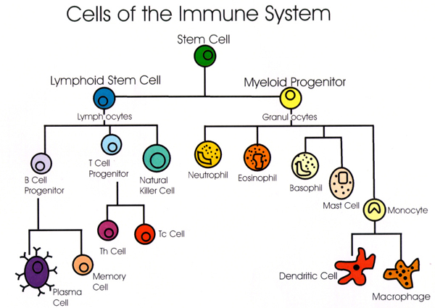

Slide 6
İmmunit sistem , yighinchaqlap eytiqanda 2 hil yol bilen insan wujudini mudapiye qilidu;
1. hüjeyrilerning özi düşmenge hujum qilip düşmeni yoqitish haraktirlik mudapiye.( hüjeyrisel immunite)
2. hüjeyrilerdin ishlerp chiqirilghan her hil maddeler( antikor, her hil sitokinler) arqiliq düşmenni qorshap yoqitish we bashqa immunit sistem hüjeyrilirining düşmenni qolay tunuwelishi , iside tutushi we yoqitishni qolaylashturush qatarliqlar. (humoral immunite)

Slide 7
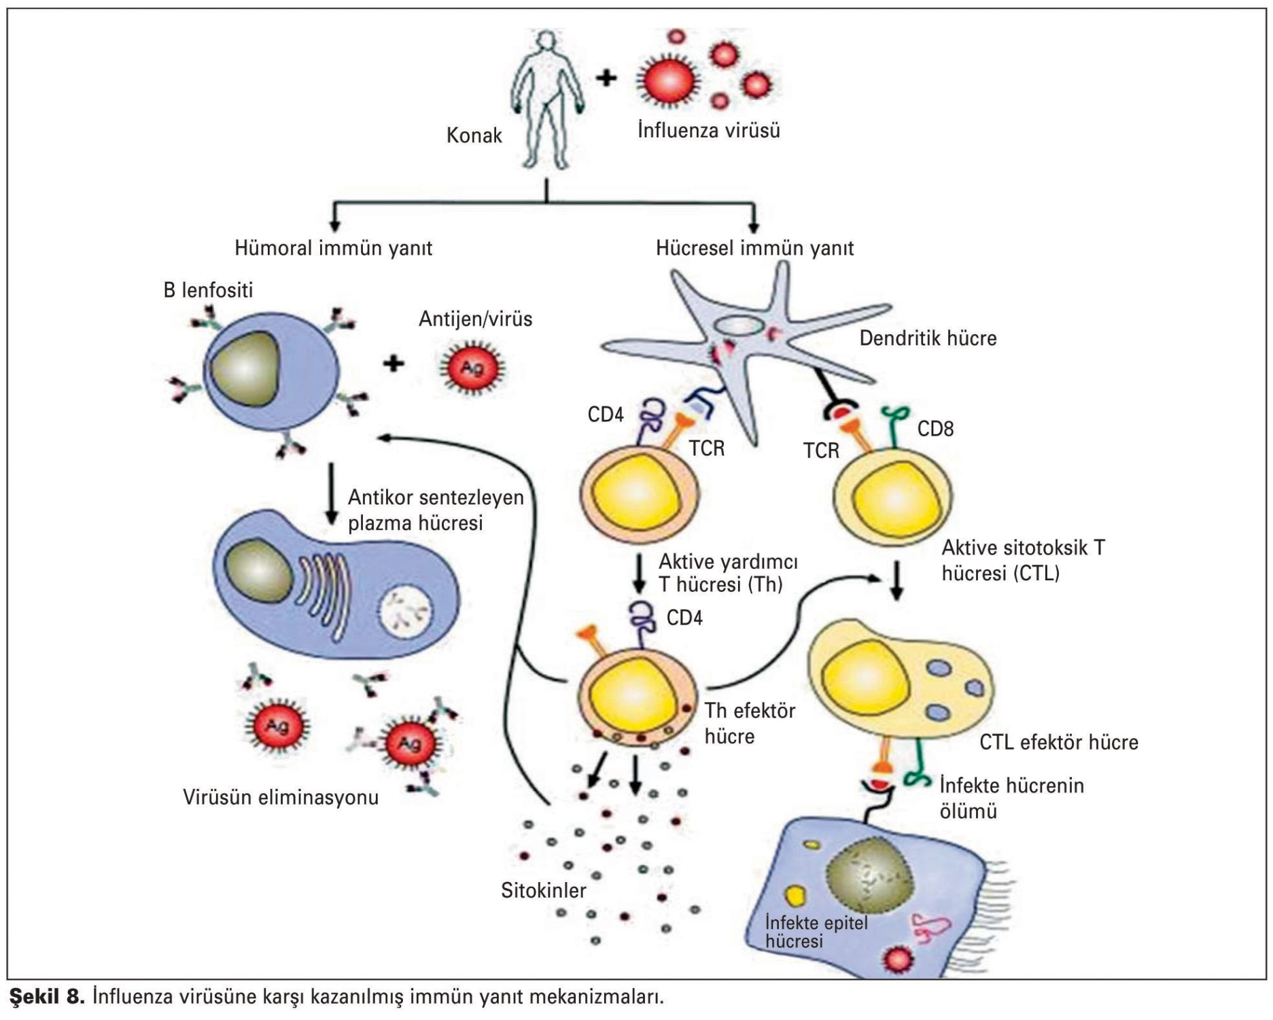

Slide 8
İmmunit sistem ichidiki eng muhim bolghan lenf hüjeyrili ,T lenf hüjeyrisi we B lenf hüjeyrisi dep ikige bölündu. T lenf hüjeyrisi ;CD4 we CD8 dep ikige ayrildu. Buning ichidiki CD4 lenf hücerisi immunit sistemning eng muhim hüjeyrisi bolup, barliq immunit sistemni kontrol qilip turudu.

Slide 9
Brazdin silerge sözlimekchi bolghan Eydiz kisilini keltürüp chidirdighan HİV virusu del bu CD4 Lenf hüjeyrisige hujum qildighan bolup. CD4 hüjeyrisining weryan bolushi netinjiside insanining immunit sistimi ajizlap, insan wujudini qoghdiyalmaydighan halgha chushup qalidu we ahirda insan Eydiz kisili bolup qalidu . Netinjide ; her hir bakteri, virusler insanni asanla kisel qilip qoyudu,we insan saqiyalmay ölüp kitidu.

Slide 10
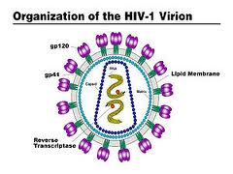
Eydiz kisilni kelturup chiqarghan HİV virusu.

Slide 11
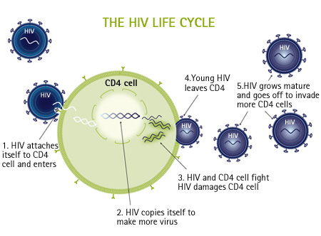
HİV virusining, CD4 lenf hüjeyrisige hujum qilip weyran qilish jeryani.

